Slide 1


SISTEMA DI ASSICURAZIONE DELLA QUALITA’ dei CdS
Come potete:
aiutarci a
interagire con noi per
contribuire a
Migliorare la vostra esperienza universitaria

Slide 2
Rappresentanze negli organi,
i Questionari di opinione,
i Gruppi di Riesame e le CPDS
Video in italiano
Video in english

Slide 3
Le commissioni che ci interessano direttamente

Slide 4
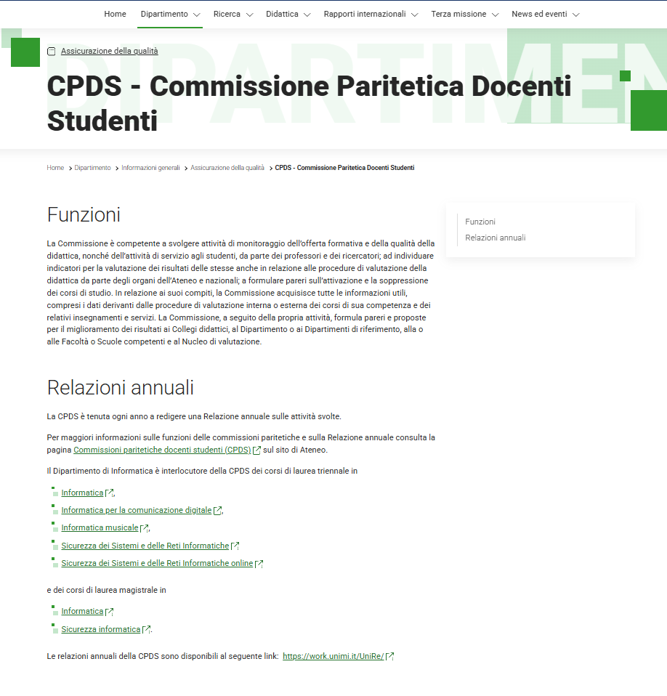
Commissione Paritetica Docenti-Studenti (CPDS)

Slide 5
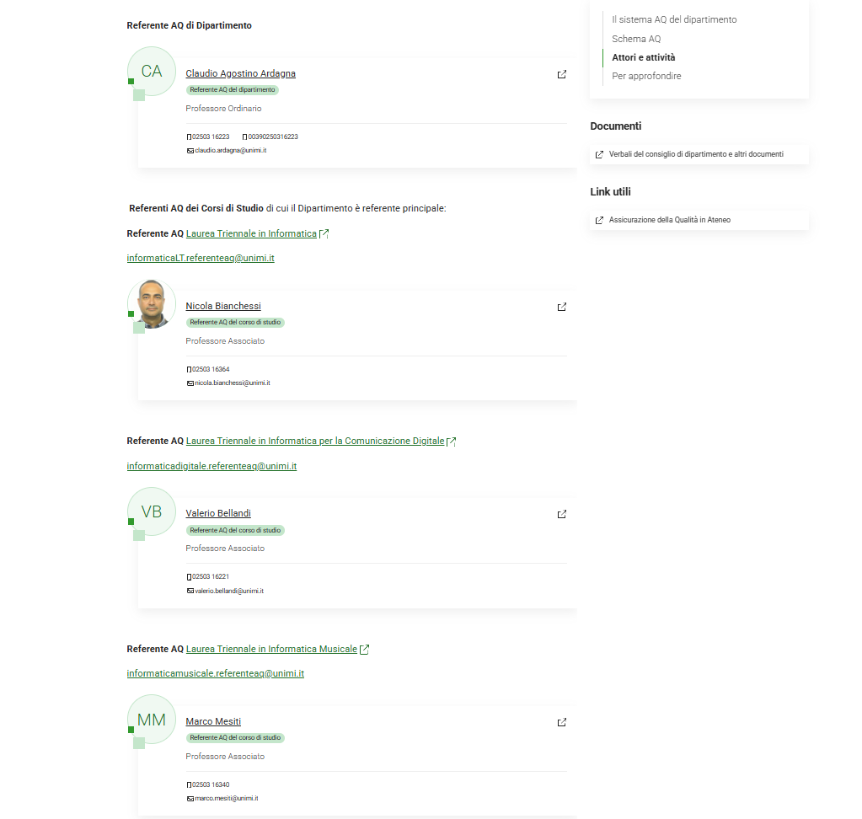
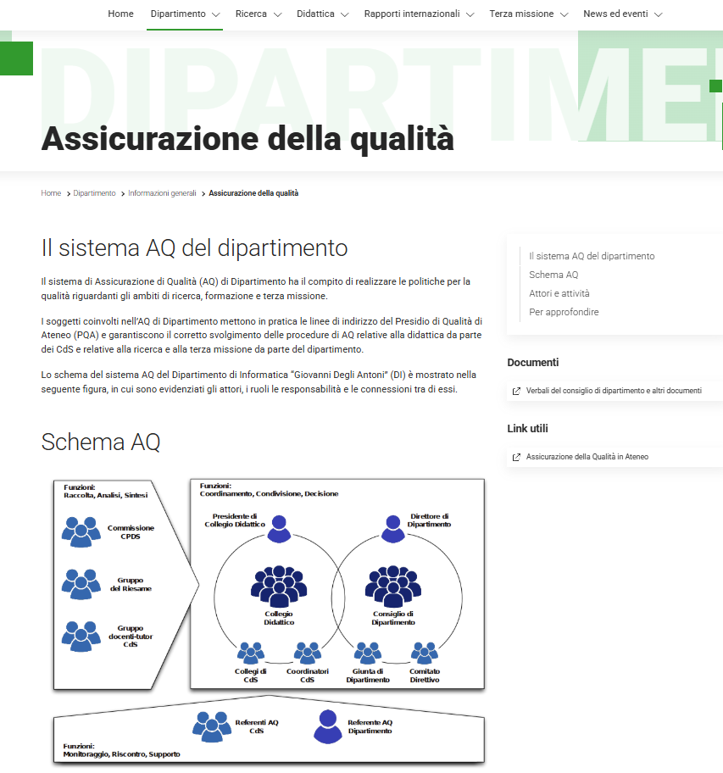
AQ Corso di Studio (CdS)
CHI SIAMO (link sito UNIMI)

Slide 6
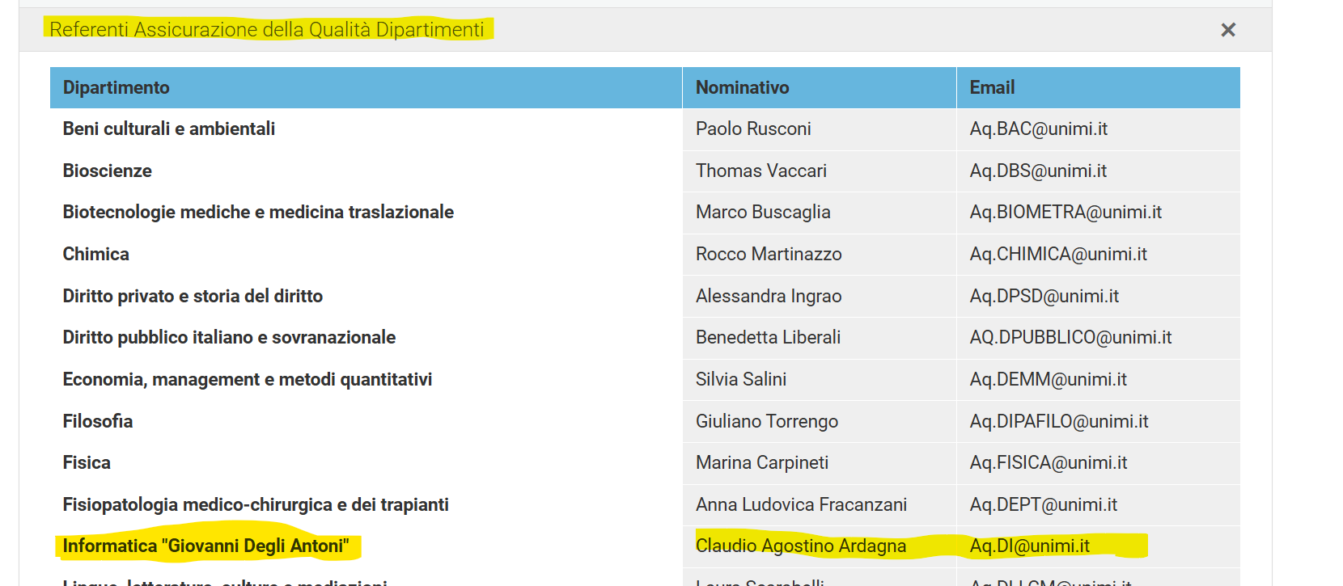
Attenzione se cercate su web e accedete al sito UNIMI che descrive AQ
!!!!!!!

Slide 7
AQ Corso di Studio (CdS)
CHI SIAMO

Slide 8
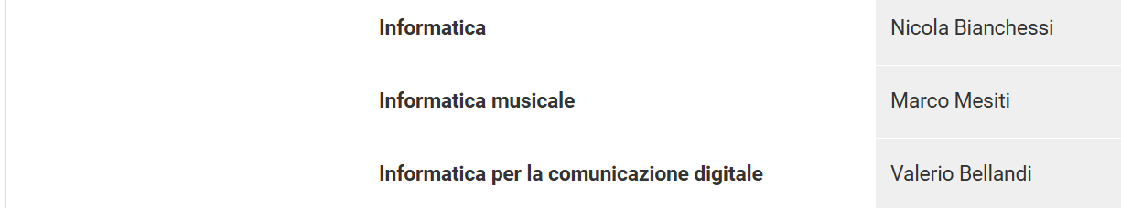
AQ Corso di Studio (CdS)
CHI SIAMO
!!!!!!!

Slide 9
AQ Corso di Studio (CdS)
CHI SIAMO

Slide 10
HO UN PROBLEMA CON UN CORSO: A CHI MI RIVOLGO?
Docente

Slide 11
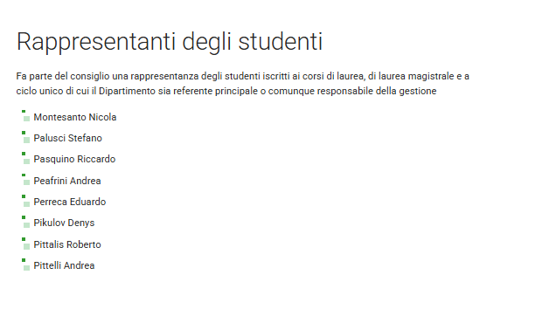
HO UN PROBLEMA CON UN CORSO: A CHI MI RIVOLGO?
Docente
Rapprentanti degli Studenti

Slide 12
HO UN PROBLEMA CON UN CORSO: A CHI MI RIVOLGO?
Docente
Rapprentanti degli Studenti
Commissione Paritetica

Slide 13
HO UN PROBLEMA CON UN CORSO: A CHI MI RIVOLGO?
Docente
Rapprentanti degli Studenti
Commissione Paritetica
Referente AQ del Corso di Studi

Slide 14
HO UN PROBLEMA CON UN CORSO: A CHI MI RIVOLGO?
Docente
Rapprentanti degli Studenti
Commissione Paritetica
Referente AQ del Corso di Studi
Coordinatore AQ dei Corsi di Studi del Dip. di Informatica: prof. Elena Casiraghi

Slide 15
HO UN PROBLEMA CON UN CORSO: A CHI MI RIVOLGO?
Docente
Rapprentanti degli Studenti
Commissione Paritetica
Referente AQ del Corso di Studi
Coordinatore AQ dei Corsi di Studi del Dip. di Informatica: prof. Elena Casiraghi
Direttore del Collegio Didattico del Dip. di Informatica: prof. Sabrina Gaito

